Slide 1

Làm quen với toán Đề tài: Nhận biết , phân biệt khối vuông, khối chữ nhật Lứa tuổi: Mẫu giáo lớn A4

Slide 2


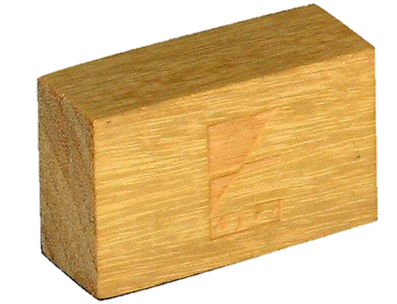
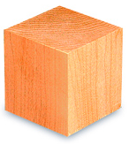
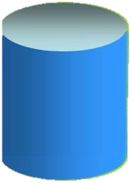
Câu 1: Khối gì có 2 mặt hình tròn, xung quanh là đường bao cong tròn
1.
2.
3.

Slide 3
3.

Slide 4

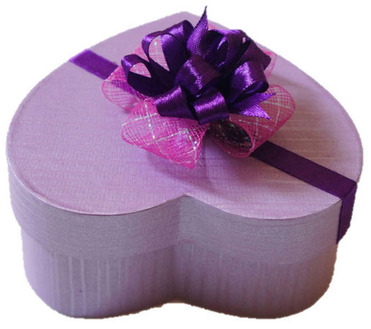
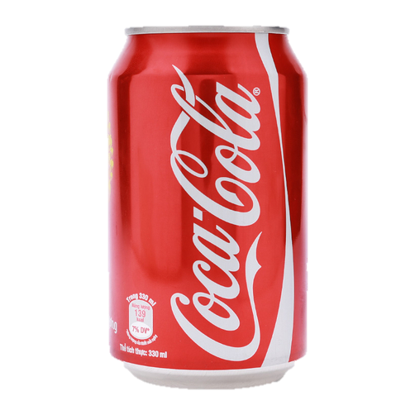
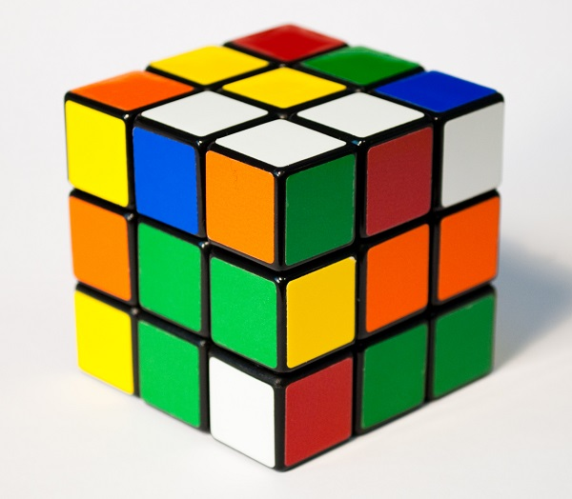
Câu 2: Bé hãy tìm đồ vật có hình dạng giống khối trụ
1.
2.
3.

Slide 5
2.

Slide 6

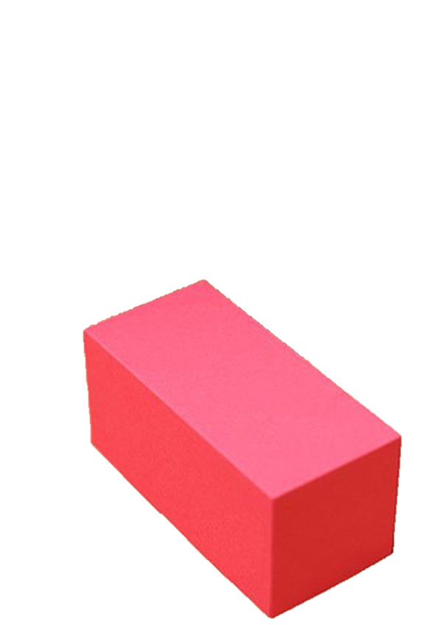
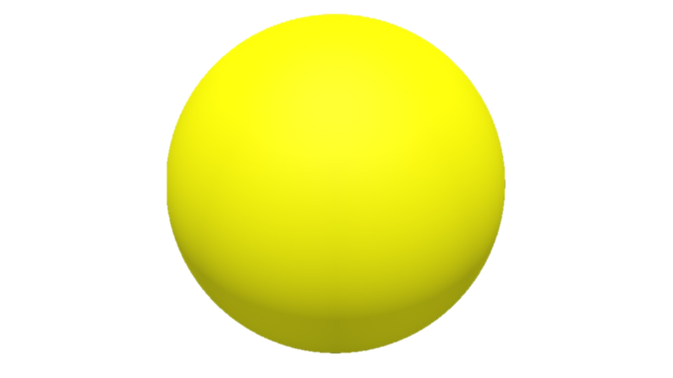
Câu 3: Khối gì có đường bao cong tròn và lăn được
1.
2.
3.

Slide 7
3.

Slide 8


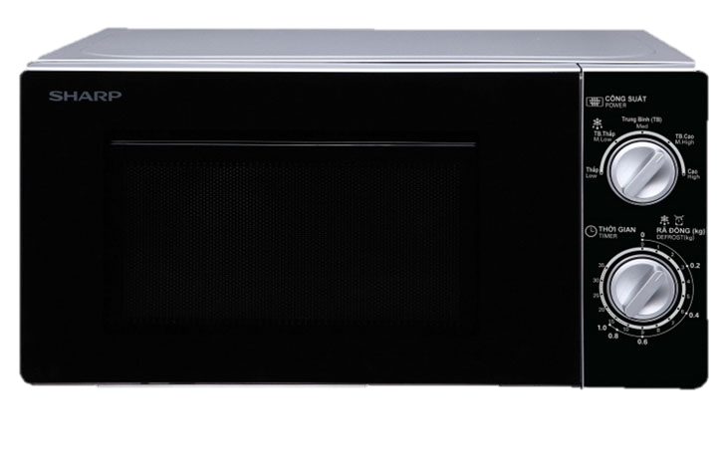
Câu 4: Bé hãy tìm đồ vật có hình dạng giống khối cầu
2.
1.
3.

Slide 9
1.

